Slide 1




Radar de Corrupción
& Derechos Económicos
Culturales y Sociales:
Salud
Resultados Territoriales

Slide 2
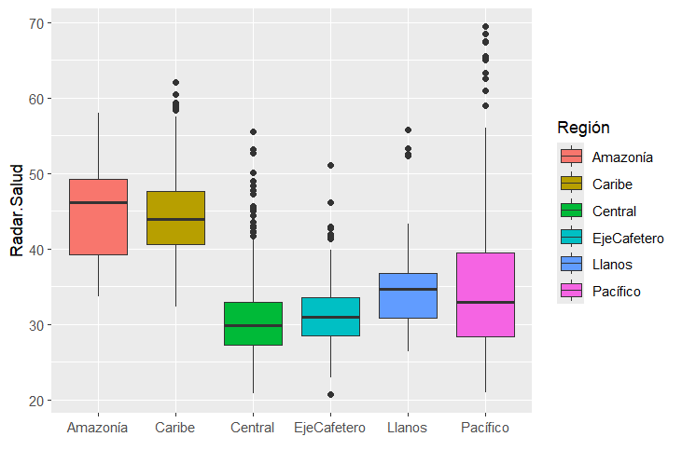
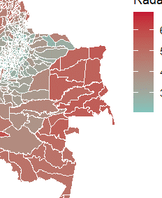
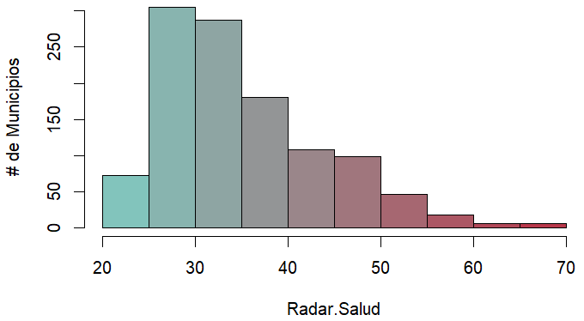
Mapa general – Radar de Salud
A mayor valor en el RADAR.SALUD mayor posibilidad de corrupción y mayor vulneración en el derecho a la Salud.
Se obtiene un indicador que varía entre 20,7 y 69,4.

Slide 3
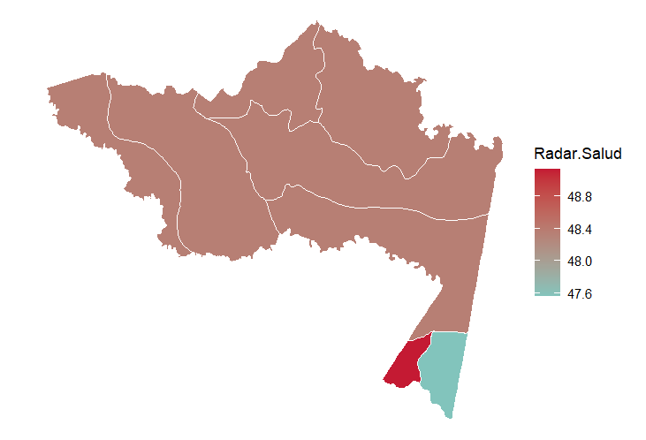
Amazonas – Radar de Salud
Radar de Salud por municipios
Subcomponentes del Radar
Subcomponentes de Corrupción
Subcomponentes de Salud
Municipio | PDET | Radar.Salud | Corrupción | Vulneración Salud | Corrupción Observable | Corrupción Oculta | Capacidad Institucional | Acceso, Prestación del Servicio y Gestión | Indicadores de Vigilancia Epidemiológica
Puerto Nariño | No | 49,1 | 58,0 | 35,8 | 0,2 | 62,9 | 51,1 | 52,5 | 19,0
Leticia | No | 47,6 | 60,4 | 28,3 | 5,6 | 63,5 | 51,1 | 37,0 | 19,5

Slide 4
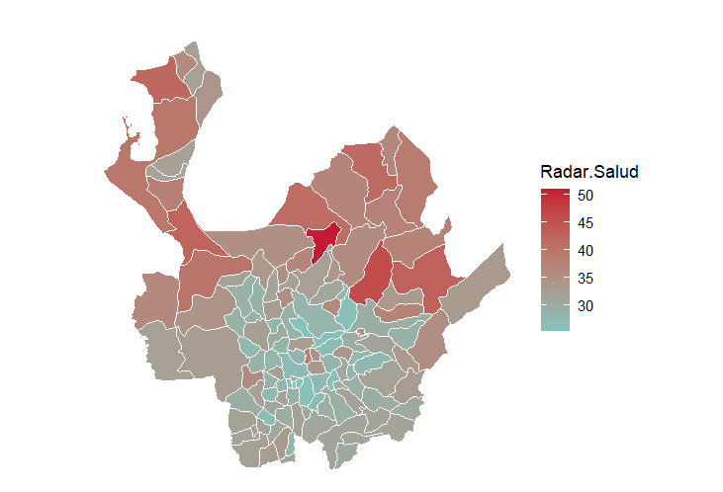
Antioquia – Radar de Salud
Top de municipios con el mayor valor en el Radar de Salud
Subcomponentes del Radar
Subcomponentes de Corrupción
Subcomponentes de Salud
Municipio | PDET | Radar.Salud | Corrupción | Vulneración Salud | Corrupción Observable | Corrupción Oculta | Capacidad Institucional | Acceso, Prestación del Servicio y Gestión | Indicadores de Vigilancia Epidemiológica
Valdivia | Si | 51,1 | 34,9 | 75,3 | 3,0 | 32,3 | 53,5 | 50,6 | 100,0
Amalfi | Si | 46,1 | 34,3 | 63,8 | 2,5 | 31,7 | 53,5 | 45,9 | 81,7
Remedios | Si | 43,0 | 35,0 | 54,8 | 3,2 | 32,4 | 53,5 | 45,7 | 64,0
Mutatá | Si | 42,6 | 33,8 | 55,9 | 2,6 | 31,1 | 53,5 | 47,9 | 64,0
Necoclí | Si | 42,0 | 33,2 | 55,2 | 3,6 | 29,9 | 53,5 | 48,9 | 61,5
Caucasia | Si | 41,6 | 40,4 | 43,4 | 5,6 | 38,0 | 53,5 | 47,0 | 39,8
Tarazá | Si | 41,4 | 41,2 | 41,6 | 3,7 | 39,8 | 53,5 | 50,9 | 32,4
Dabeiba | Si | 39,9 | 40,3 | 39,3 | 10,0 | 35,9 | 53,5 | 49,9 | 28,8
Turbo | Si | 39,6 | 36,3 | 44,6 | 4,5 | 33,4 | 53,5 | 37,9 | 51,4
El Bagre | Si | 38,7 | 35,9 | 42,8 | 4,2 | 33,1 | 53,5 | 49,2 | 36,5

Slide 5
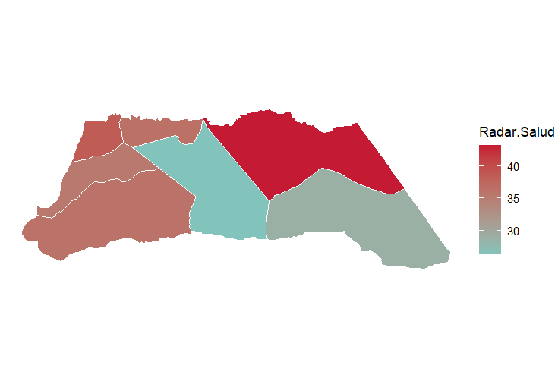
Arauca – Radar de Salud
Radar de Salud por municipios
Subcomponentes del Radar
Subcomponentes de Corrupción
Subcomponentes de Salud
Municipio | PDET | Radar.Salud | Corrupción | Vulneración Salud | Corrupción Observable | Corrupción Oculta | Capacidad Institucional | Acceso, Prestación del Servicio y Gestión | Indicadores de Vigilancia Epidemiológica
Arauca | No | 43,3 | 44,3 | 41,8 | 10,9 | 41,1 | 50,2 | 34,6 | 48,9
Saravena | Si | 38,5 | 42,9 | 32,0 | 3,1 | 42,8 | 50,2 | 39,6 | 24,5
Arauquita | Si | 36,4 | 43,2 | 26,2 | 1,5 | 43,9 | 50,2 | 37,6 | 14,7
Tame | Si | 36,2 | 40,6 | 29,7 | 2,5 | 40,2 | 50,2 | 36,0 | 23,5
Fortul | Si | 35,5 | 40,6 | 27,7 | 1,1 | 40,9 | 50,2 | 37,5 | 17,9
Cravo Norte | No | 28,9 | 33,2 | 22,5 | 1,6 | 31,4 | 50,2 | 14,9 | 30,0
Puerto Rondón | No | 26,3 | 34,2 | 14,5 | 1,5 | 32,7 | 50,2 | 15,2 | 13,8

Slide 6
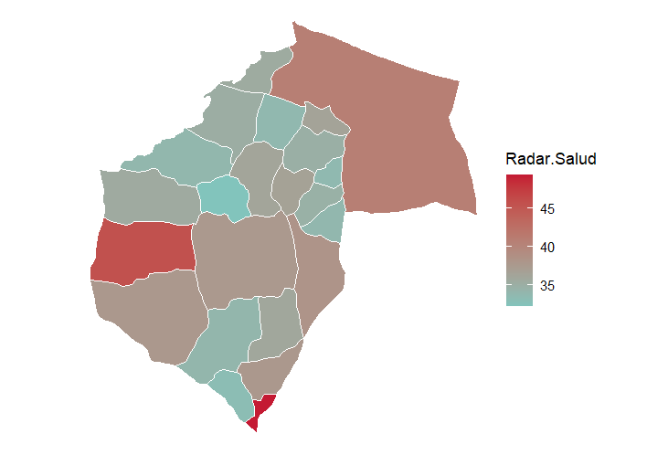
Atlántico – Radar de Salud
Top de municipios con el mayor valor en el Salud
Subcomponentes del Radar
Subcomponentes de Corrupción
Subcomponentes de Salud
Municipio | PDET | Radar.Salud | Corrupción | Vulneración Salud | Corrupción Observable | Corrupción Oculta | Capacidad Institucional | Acceso, Prestación del Servicio y Gestión | Indicadores de Vigilancia Epidemiológica
Suan | No | 49,4 | 33,3 | 73,5 | 0,9 | 33,8 | 39,6 | 47,0 | 100,0
Luruaco | No | 45,7 | 35,8 | 60,6 | 7,9 | 33,8 | 39,6 | 47,2 | 74,0
Barranquilla | No | 40,8 | 44,2 | 35,7 | 19,2 | 39,4 | 39,6 | 27,9 | 43,6
Ponedera | No | 38,3 | 34,3 | 44,2 | 3,8 | 33,8 | 39,6 | 48,0 | 40,5
Repelón | No | 37,8 | 35,5 | 41,3 | 5,7 | 34,4 | 39,6 | 47,5 | 35,1
Campo de La Cruz | No | 37,8 | 33,3 | 44,5 | 0,9 | 33,8 | 39,6 | 47,8 | 41,2
Sabanalarga | No | 37,7 | 39,1 | 35,6 | 8,1 | 37,9 | 39,6 | 36,5 | 34,6
Polonuevo | No | 36,6 | 36,4 | 37,0 | 6,3 | 35,3 | 39,6 | 41,5 | 32,4
Soledad | No | 36,4 | 37,7 | 34,5 | 4,2 | 37,9 | 39,6 | 32,7 | 36,3
Baranoa | No | 36,2 | 35,0 | 37,9 | 5,8 | 33,8 | 39,6 | 41,5 | 34,3

Slide 7
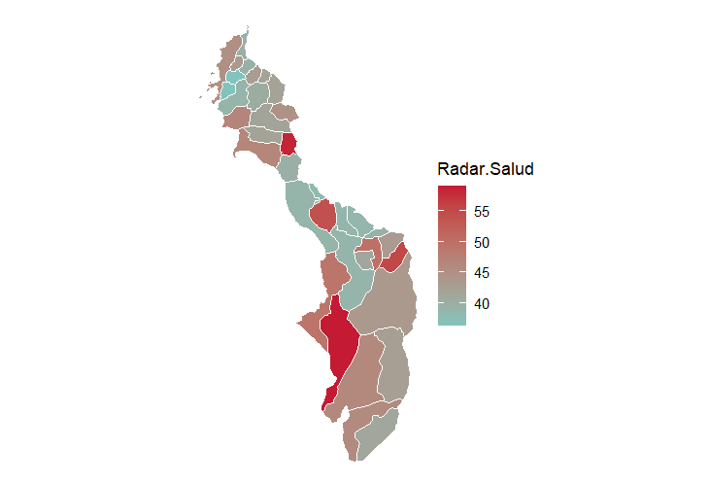
Bolívar – Radar de Salud
Top de municipios con el mayor valor en el Radar de Salud
Subcomponentes del Radar
Subcomponentes de Corrupción
Subcomponentes de Salud
Municipio | PDET | Radar. Salud | Corrupción | Vulneración Salud | Corrupción Observable | Corrupción Oculta | Capacidad Institucional | Acceso, Prestación del Servicio y Gestión | Indicadores de Vigilancia Epidemiológica
Montecristo | No | 59,1 | 50,0 | 72,7 | 4,1 | 51,9 | 46,8 | 45,4 | 100,0
Zambrano | Si | 58,4 | 48,3 | 73,6 | 17,1 | 44,1 | 46,8 | 47,2 | 100,0
Río Viejo | No | 55,3 | 43,8 | 72,4 | 3,4 | 44,5 | 46,8 | 44,8 | 100,0
Mompós | No | 54,2 | 44,1 | 69,2 | 11,0 | 41,6 | 46,8 | 45,8 | 92,5
Barranco de Loba | No | 50,0 | 43,0 | 60,4 | 1,6 | 44,3 | 46,8 | 48,1 | 72,7
Achí | No | 49,3 | 42,7 | 59,1 | 3,3 | 43,1 | 46,8 | 47,8 | 70,5
El Carmen de Bolívar | Si | 46,7 | 49,1 | 43,1 | 8,7 | 48,8 | 46,8 | 45,7 | 40,5
María La Baja | Si | 46,6 | 44,4 | 49,9 | 5,0 | 44,5 | 46,8 | 46,6 | 53,1
Magangué | No | 46,3 | 48,7 | 42,7 | 9,6 | 47,9 | 46,8 | 46,4 | 39,1
Santa Rosa del Sur | Si | 46,2 | 47,9 | 43,6 | 4,3 | 49,2 | 46,8 | 46,3 | 40,9

Slide 8
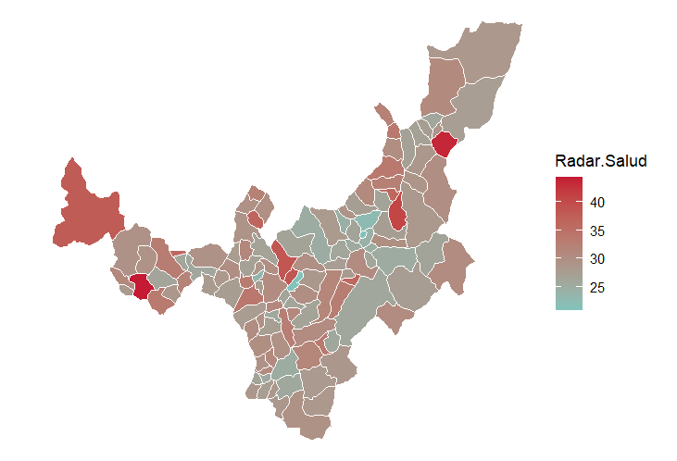
Boyacá – Radar de Salud
Top de municipios con el mayor valor en el Radar de Salud
Subcomponentes del Radar
Subcomponentes de Corrupción
Subcomponentes de Salud
Municipio | PDET | Radar.Salud | Corrupción | Vulneración Salud | Corrupción Observable | Corrupción Oculta | Capacidad Institucional | Acceso, Prestación del Servicio y Gestión | Indicadores de Vigilancia Epidemiológica
Muzo | No | 44,4 | 25,6 | 72,5 | 2,2 | 20,7 | 55,4 | 45,0 | 100,0
El Cocuy | No | 43,6 | 24,0 | 72,9 | 1,0 | 19,2 | 55,4 | 45,8 | 100,0
Socha | No | 40,8 | 24,7 | 65,0 | 2,9 | 19,2 | 55,4 | 30,1 | 100,0
Cómbita | No | 38,6 | 39,8 | 36,8 | 46,2 | 19,2 | 55,4 | 43,1 | 30,6
Oicatá | No | 38,6 | 38,3 | 38,9 | 41,9 | 19,2 | 55,4 | 41,1 | 36,7
Puerto Boyacá | No | 37,8 | 32,6 | 45,7 | 13,7 | 24,3 | 55,4 | 31,4 | 60,1
Togüí | No | 36,4 | 30,8 | 44,9 | 20,4 | 19,2 | 55,4 | 47,0 | 42,8
Sativasur | No | 36,2 | 24,0 | 54,5 | 1,0 | 19,2 | 55,4 | 37,4 | 71,5
Tununguá | No | 36,1 | 34,1 | 39,2 | 29,7 | 19,2 | 55,4 | 47,7 | 30,7
Cuítiva | No | 36,1 | 31,6 | 42,8 | 22,8 | 19,2 | 55,4 | 42,9 | 42,8

Slide 9
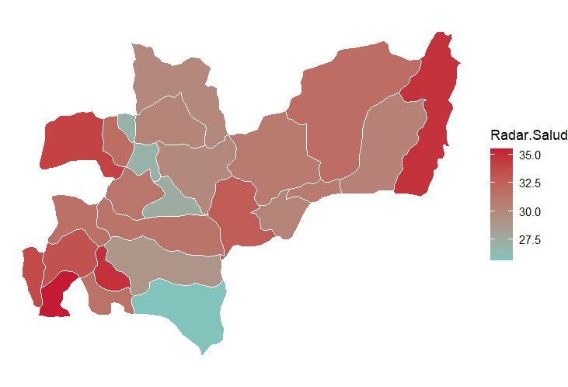
Caldas – Radar de Salud
Top de municipios con el mayor valor en el Radar de Salud
Subcomponentes del Radar
Subcomponentes de Corrupción
Subcomponentes de Salud
Municipio | PDET | Radar.Salud | Corrupción | Vulneración Salud | Corrupción Observable | Corrupción Oculta | Capacidad Institucional | Acceso, Prestación del Servicio y Gestión | Indicadores de Vigilancia Epidemiológica
Belalcázar | No | 35,5 | 27,5 | 47,5 | 3,5 | 21,1 | 63,1 | 40,3 | 54,6
Palestina | No | 34,9 | 26,7 | 47,2 | 2,3 | 20,5 | 63,1 | 29,2 | 65,1
La Dorada | No | 34,8 | 29,0 | 43,5 | 7,5 | 21,1 | 63,1 | 31,9 | 55,2
Riosucio | No | 34,1 | 27,0 | 44,9 | 1,8 | 21,1 | 63,1 | 51,1 | 38,7
Norcasia | No | 34,0 | 27,0 | 44,5 | 2,0 | 21,1 | 63,1 | 42,7 | 46,3
Viterbo | No | 33,7 | 30,4 | 38,7 | 11,6 | 21,1 | 63,1 | 31,7 | 45,6
Risaralda | No | 33,3 | 28,7 | 40,3 | 6,8 | 21,1 | 63,1 | 41,2 | 39,3
Marulanda | No | 32,7 | 33,9 | 31,0 | 23,0 | 20,5 | 63,1 | 40,0 | 22,0
Samaná | No | 31,7 | 27,2 | 38,5 | 4,0 | 20,5 | 63,1 | 44,9 | 32,1
Supía | No | 31,7 | 26,7 | 39,2 | 1,1 | 21,1 | 63,1 | 39,3 | 39,1

Slide 10
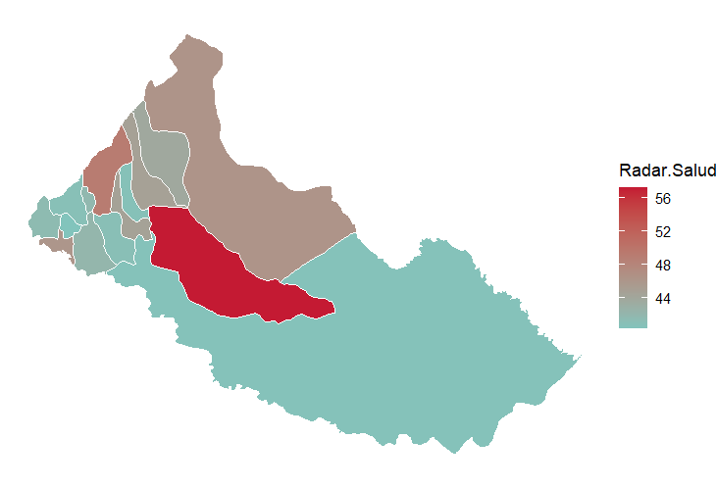
Caquetá – Radar de Salud
Top de municipios con el mayor valor en el Radar de Salud
Subcomponentes del Radar
Subcomponentes de Corrupción
Subcomponentes de Salud
Municipio | PDET | Radar. Salud | Corrupción | Vulneración Salud | Corrupción Observable | Corrupción Oculta | Capacidad Institucional | Acceso, Prestación del Servicio y Gestión | Indicadores de Vigilancia Epidemiológica
Cartagena del Chairá | Si | 57,3 | 52,6 | 64,3 | 1,7 | 53,1 | 63,6 | 46,4 | 82,1
Florencia | Si | 49,2 | 56,4 | 38,4 | 12,9 | 52,9 | 63,6 | 38,2 | 38,5
San Vicente del Caguán | Si | 46,4 | 51,3 | 38,9 | 5,0 | 50,1 | 63,6 | 46,5 | 31,3
Solita | Si | 46,2 | 48,2 | 43,2 | 3,0 | 47,0 | 63,6 | 49,4 | 37,0
Curillo | Si | 46,1 | 51,1 | 38,6 | 11,4 | 47,0 | 63,6 | 46,1 | 31,1
El Doncello | Si | 44,8 | 48,9 | 38,6 | 3,3 | 47,7 | 63,6 | 45,3 | 31,9
La Montañita | Si | 44,7 | 50,5 | 35,9 | 1,1 | 50,8 | 63,6 | 46,6 | 25,2
Puerto Rico | Si | 43,9 | 49,5 | 35,4 | 6,9 | 47,0 | 63,6 | 46,3 | 24,4
Valparaíso | Si | 42,2 | 49,1 | 31,9 | 7,5 | 46,2 | 63,6 | 48,1 | 15,6
Morelia | Si | 41,9 | 50,8 | 28,6 | 12,3 | 46,2 | 63,6 | 46,4 | 10,7

Slide 11
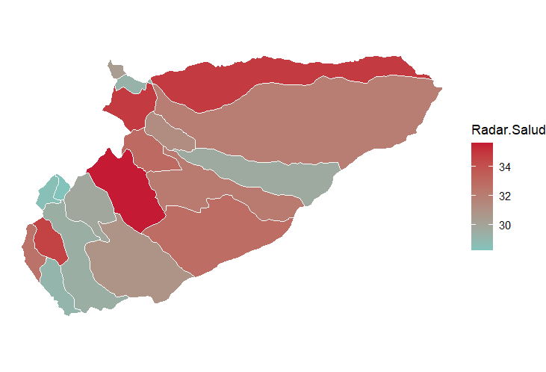
Casanare – Radar de Salud
Top de municipios con el mayor valor en el Radar de Salud
Subcomponentes del Radar
Subcomponentes de Corrupción
Subcomponentes de Salud
Municipio | PDET | Radar.Salud | Corrupción | Vulneración Salud | Corrupción Observable | Corrupción Oculta | Capacidad Institucional | Acceso, Prestación del Servicio y Gestión | Indicadores de Vigilancia Epidemiológica
Yopal | No | 35,6 | 40,6 | 28,2 | 8,6 | 35,1 | 63,6 | 30,8 | 25,5
Hato Corozal | No | 34,9 | 34,0 | 36,1 | 1,8 | 29,8 | 63,6 | 46,1 | 26,1
Támara | No | 34,8 | 31,5 | 39,8 | 0,9 | 27,1 | 63,6 | 45,6 | 34,0
Monterrey | No | 34,6 | 35,4 | 33,4 | 6,5 | 29,5 | 63,6 | 38,7 | 28,0
Nunchía | No | 32,9 | 32,4 | 33,7 | 3,4 | 27,1 | 63,6 | 45,4 | 22,0
Orocué | No | 32,8 | 32,3 | 33,6 | 4,6 | 26,5 | 63,6 | 43,4 | 23,7
Sabanalarga | No | 32,6 | 31,7 | 33,9 | 2,8 | 26,5 | 63,6 | 42,0 | 25,9
San Luis de Palenque | No | 32,2 | 31,3 | 33,6 | 0,2 | 27,1 | 63,6 | 42,3 | 24,9
Paz de Ariporo | No | 32,0 | 32,0 | 32,0 | 1,4 | 27,5 | 63,6 | 44,0 | 19,9
Pore | No | 31,2 | 31,8 | 30,4 | 3,2 | 26,5 | 63,6 | 42,5 | 18,2

Slide 12
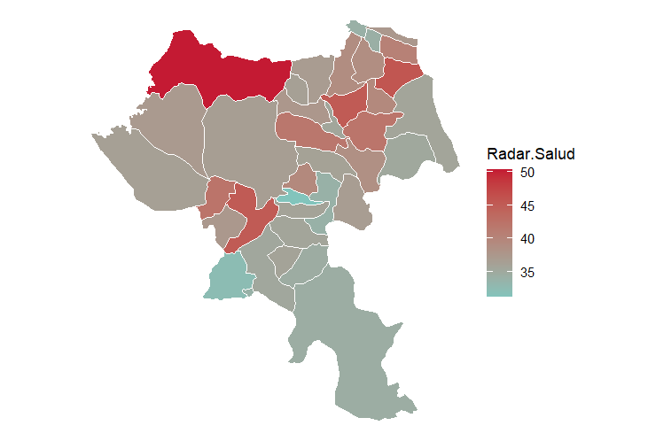
Cauca – Radar de Salud
Top de municipios con el mayor valor en el Radar de Salud
Subcomponentes del Radar
Subcomponentes de Corrupción
Subcomponentes de Salud
Municipio | PDET | Radar.Salud | Corrupción | Vulneración Salud | Corrupción Observable | Corrupción Oculta | Capacidad Institucional | Acceso, Prestación del Servicio y Gestión | Indicadores de Vigilancia Epidemiológica
López | Si | 50,4 | 35,1 | 73,3 | 0,8 | 31,1 | 66,1 | 46,6 | 100,0
Toribío | Si | 45,7 | 38,4 | 56,7 | 1,2 | 35,1 | 66,1 | 64,1 | 49,3
Patía | Si | 45,2 | 39,9 | 53,1 | 4,6 | 35,5 | 66,1 | 47,2 | 59,1
Caldono | Si | 45,1 | 41,2 | 51,1 | 1,2 | 38,6 | 66,1 | 56,5 | 45,7
Argelia | Si | 42,2 | 46,9 | 35,1 | 1,4 | 45,7 | 66,1 | 49,9 | 20,4
Silvia | No | 42,1 | 32,6 | 56,4 | 2,2 | 27,3 | 66,1 | 57,0 | 55,8
Cajibío | Si | 41,8 | 35,6 | 51,1 | 1,0 | 31,7 | 66,1 | 47,9 | 54,2
Corinto | Si | 40,6 | 41,8 | 38,8 | 0,5 | 39,6 | 66,1 | 46,6 | 31,0
Jambaló | Si | 39,5 | 40,7 | 37,7 | 1,3 | 37,9 | 66,1 | 62,0 | 13,4
Timbío | No | 39,5 | 39,7 | 39,3 | 1,0 | 36,7 | 66,1 | 44,5 | 34,1

Slide 13
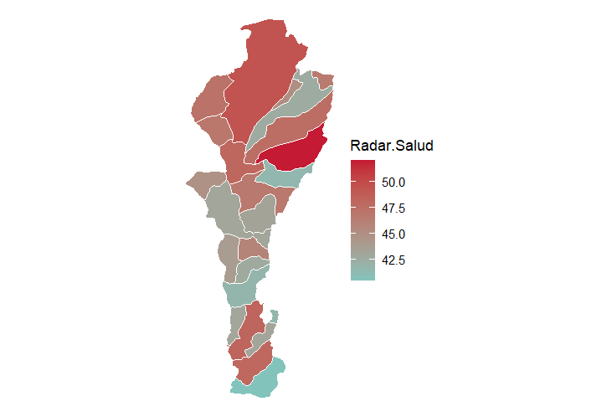
Cesar – Radar de Salud
Top de municipios con el mayor valor en el Radar de Salud
Subcomponentes del Radar
Subcomponentes de Corrupción
Subcomponentes de Salud
Municipio | PDET | Radar.Salud | Corrupción | Vulneración Salud | Corrupción Observable | Corrupción Oculta | Capacidad Institucional | Acceso, Prestación del Servicio y Gestión | Indicadores de Vigilancia Epidemiológica
Becerril | Si | 52,1 | 51,3 | 53,2 | 6,1 | 51,6 | 53,0 | 49,9 | 56,6
Valledupar | Si | 49,4 | 57,5 | 37,4 | 9,6 | 57,7 | 53,0 | 33,3 | 41,4
Aguachica | No | 48,3 | 53,7 | 40,1 | 8,1 | 53,6 | 53,0 | 37,9 | 42,4
El Paso | No | 48,2 | 48,3 | 48,0 | 3,2 | 49,0 | 53,0 | 36,0 | 59,9
San Martín | No | 48,0 | 46,3 | 50,6 | 2,3 | 46,9 | 53,0 | 40,7 | 60,5
Agustín Codazzi | Si | 47,6 | 51,9 | 41,2 | 3,4 | 53,5 | 53,0 | 42,6 | 39,8
El Copey | No | 47,3 | 47,5 | 47,1 | 3,4 | 47,9 | 53,0 | 43,4 | 50,7
Bosconia | No | 46,9 | 47,8 | 45,6 | 5,2 | 47,5 | 53,0 | 43,7 | 47,4
Chiriguaná | No | 46,8 | 53,0 | 37,5 | 11,0 | 51,5 | 53,0 | 41,6 | 33,4
Manaure | Si | 46,7 | 51,1 | 40,0 | 1,9 | 53,1 | 53,0 | 48,1 | 31,9

Slide 14
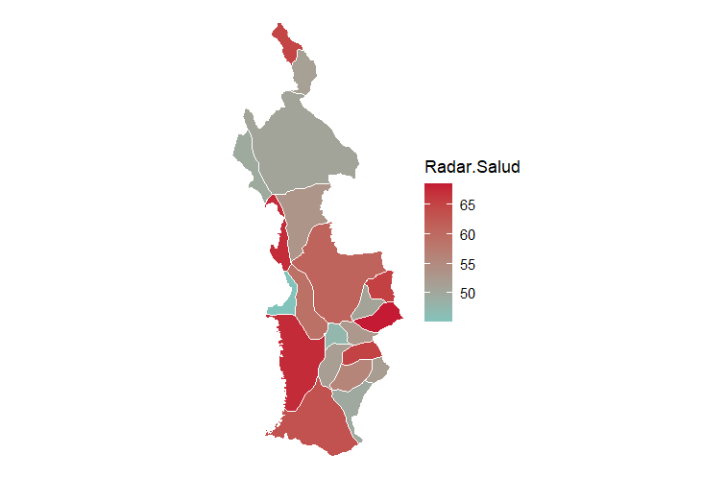
Chocó – Radar de Salud
Top de municipios con el mayor valor en el Radar de Salud
Subcomponentes del Radar
Subcomponentes de Corrupción
Subcomponentes de Salud
Municipio | PDET | Radar.Salud | Corrupción | Vulneración Salud | Corrupción Observable | Corrupción Oculta | Capacidad Institucional | Acceso, Prestación del Servicio y Gestión | Indicadores de Vigilancia Epidemiológica
Medio San Juan | Si | 69,4 | 66,7 | 73,5 | 3,0 | 72,9 | 48,8 | 46,9 | 100,0
Bagadó | No | 68,5 | 62,7 | 77,2 | 0,3 | 69,1 | 48,8 | 54,5 | 100,0
Bajo Baudó | No | 67,4 | 62,3 | 75,2 | 1,5 | 68,0 | 48,8 | 50,3 | 100,0
Bahía Solano | No | 67,3 | 62,6 | 74,5 | 6,5 | 66,2 | 48,8 | 49,0 | 100,0
El Carmen de Atrato | No | 65,5 | 61,8 | 71,1 | 2,0 | 67,2 | 48,8 | 42,1 | 100,0
Condoto | Si | 65,3 | 60,7 | 72,1 | 3,4 | 65,3 | 48,8 | 44,2 | 100,0
Acandí | Si | 65,0 | 63,3 | 67,5 | 1,6 | 69,3 | 48,8 | 47,2 | 87,8
El Litoral del San Juan | Si | 63,3 | 66,5 | 58,5 | 1,6 | 73,3 | 48,8 | 49,0 | 68,0
Río Iró | No | 62,5 | 57,1 | 70,6 | 0,3 | 62,1 | 48,8 | 41,2 | 100,0
Quibdó | No | 61,0 | 70,8 | 46,3 | 15,9 | 72,4 | 48,8 | 37,0 | 55,6

Slide 15
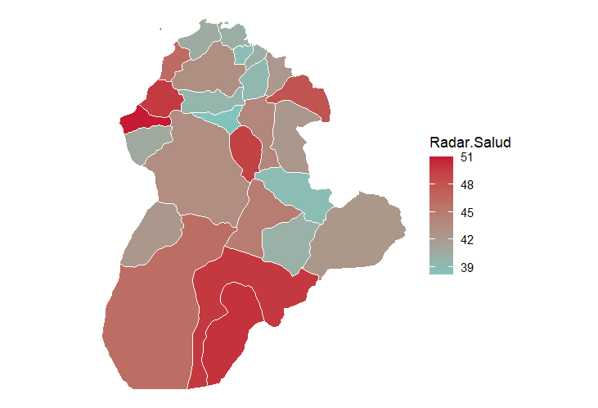
Córdoba – Radar de Salud
Top de municipios con el mayor valor en el Radar de Salud
Subcomponentes del Radar
Subcomponentes de Corrupción
Subcomponentes de Salud
Municipio | PDET | Radar.Salud | Corrupción | Vulneración Salud | Corrupción Observable | Corrupción Oculta | Capacidad Institucional | Acceso, Prestación del Servicio y Gestión | Indicadores de Vigilancia Epidemiológica
Los Córdobas | No | 51,0 | 42,0 | 64,5 | 0,8 | 43,6 | 45,8 | 47,9 | 81,0
Puerto Libertador | Si | 50,1 | 51,2 | 48,4 | 3,0 | 54,1 | 45,8 | 48,6 | 48,1
Montelíbano | Si | 49,7 | 51,6 | 47,0 | 2,4 | 54,8 | 45,8 | 39,9 | 54,0
Puerto Escondido | No | 49,7 | 42,5 | 60,4 | 2,1 | 43,6 | 45,8 | 48,7 | 72,2
San Carlos | No | 49,2 | 42,5 | 59,3 | 2,1 | 43,6 | 45,8 | 46,3 | 72,3
Chinú | No | 48,1 | 42,8 | 55,9 | 3,4 | 43,4 | 45,8 | 48,6 | 63,3
Moñitos | No | 46,3 | 42,7 | 51,6 | 2,7 | 43,6 | 45,8 | 47,6 | 55,5
Tierralta | Si | 46,1 | 52,7 | 36,2 | 2,2 | 56,3 | 45,8 | 47,4 | 25,0
Planeta Rica | No | 44,7 | 42,8 | 47,7 | 2,0 | 44,0 | 45,8 | 42,3 | 53,1
Ciénaga de Oro | No | 43,9 | 42,4 | 46,0 | 1,9 | 43,6 | 45,8 | 47,2 | 44,9

Slide 16
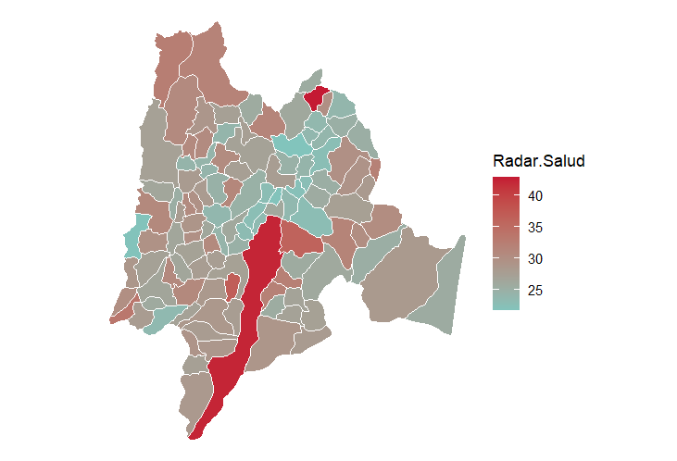
Cundinamarca – Radar de Salud
Top de municipios con el mayor valor en el Radar de Salud
Subcomponentes del Radar
Subcomponentes de Corrupción
Subcomponentes de Salud
Municipio | PDET | Radar.Salud | Corrupción | Vulneración Salud | Corrupción Observable | Corrupción Oculta | Capacidad Institucional | Acceso, Prestación del Servicio y Gestión | Indicadores de Vigilancia Epidemiológica
Susa | No | 42,8 | 25,4 | 68,9 | 5,3 | 17,3 | 64,8 | 37,9 | 100,0
Sibaté | No | 36,7 | 27,6 | 50,4 | 4,6 | 20,3 | 64,8 | 22,8 | 77,9
La Calera | No | 36,1 | 28,3 | 47,8 | 6,6 | 20,3 | 64,8 | 13,4 | 82,2
Girardot | No | 33,4 | 29,8 | 38,9 | 17,7 | 17,3 | 64,8 | 18,8 | 59,0
Puerto Salgar | No | 32,4 | 29,6 | 36,7 | 17,1 | 17,3 | 64,8 | 34,2 | 39,2
Ubaque | No | 32,2 | 26,1 | 41,4 | 7,3 | 17,3 | 64,8 | 37,6 | 45,1
Chipaque | No | 32,0 | 26,0 | 41,1 | 7,1 | 17,3 | 64,8 | 36,2 | 45,9
Tibirita | No | 32,0 | 29,8 | 35,4 | 17,7 | 17,3 | 64,8 | 39,6 | 31,3
Yacopí | No | 31,7 | 25,5 | 40,9 | 4,3 | 17,9 | 64,8 | 38,7 | 43,2
Junín | No | 31,6 | 25,0 | 41,5 | 4,2 | 17,3 | 64,8 | 44,0 | 39,1

Slide 17
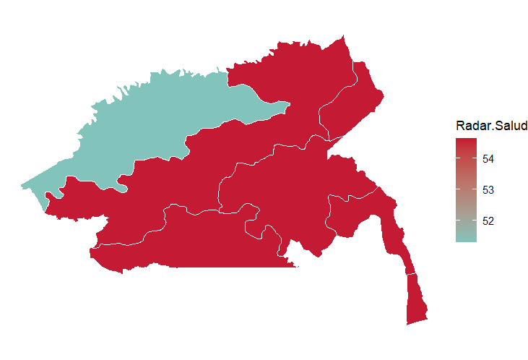
Guainía – Radar de Salud
Radar de Salud por municipios
Subcomponentes del Radar
Subcomponentes de Corrupción
Subcomponentes de Salud
Municipio | PDET | Radar.Salud | Corrupción | Vulneración Salud | Corrupción Observable | Corrupción Oculta | Capacidad Institucional | Acceso, Prestación del Servicio y Gestión | Indicadores de Vigilancia Epidemiológica
Inírida | No | 58,0 | 65,3 | 47,1 | 5,1 | 67,3 | 64,8 | 55,7 | 38,5
Barrancominas | No | 51,3 | 64,1 | 32,1 | 1,1 | 67,5 | 64,8 | 49,3 | 14,9

Slide 18
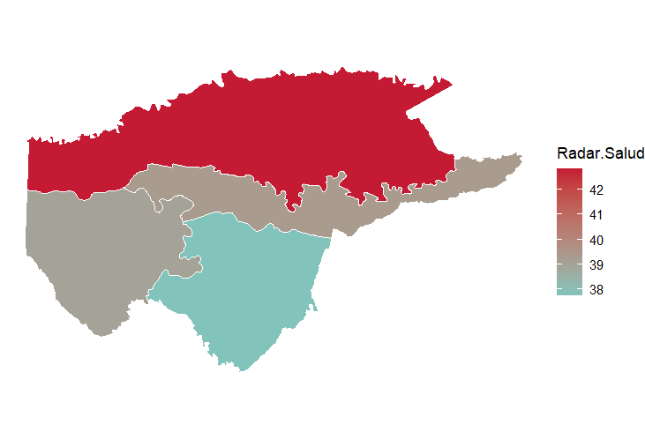
Guaviare – Radar de Salud
Top de municipios con el mayor valor en el Radar de Salud
Subcomponentes del Radar
Subcomponentes de Corrupción
Subcomponentes de Salud
Municipio | PDET | Radar.Salud | Corrupción | Vulneración Salud | Corrupción Observable | Corrupción Oculta | Capacidad Institucional | Acceso, Prestación del Servicio y Gestión | Indicadores de Vigilancia Epidemiológica
San José del Guaviare | Si | 42,8 | 50,8 | 30,8 | 8,8 | 47,0 | 67,5 | 35,8 | 25,9
El Retorno | Si | 39,3 | 44,4 | 31,6 | 2,5 | 41,8 | 67,5 | 43,2 | 20,0
Calamar | Si | 39,0 | 43,9 | 31,7 | 1,9 | 41,4 | 67,5 | 43,9 | 19,5
Miraflores | Si | 37,8 | 44,2 | 28,1 | 3,6 | 41,0 | 67,5 | 46,2 | 9,9

Slide 19
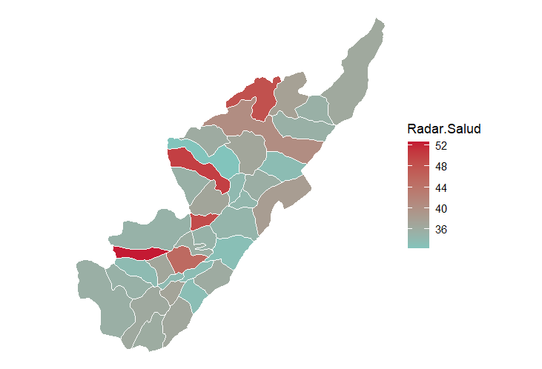
Huila – Radar de Salud
Top de municipios con el mayor valor en el Radar de Salud
Subcomponentes del Radar
Subcomponentes de Corrupción
Subcomponentes de Salud
Municipio | PDET | Radar.Salud | Corrupción | Vulneración Salud | Corrupción Observable | Corrupción Oculta | Capacidad Institucional | Acceso, Prestación del Servicio y Gestión | Indicadores de Vigilancia Epidemiológica
La Argentina | No | 52,7 | 37,8 | 75,1 | 12,2 | 30,4 | 61,3 | 50,2 | 100,0
Iquira | No | 50,1 | 34,7 | 73,2 | 2,1 | 31,0 | 61,3 | 51,8 | 94,7
Paicol | No | 49,0 | 34,3 | 71,0 | 2,3 | 30,4 | 61,3 | 41,9 | 100,0
Aipe | No | 48,3 | 35,1 | 68,2 | 4,4 | 30,4 | 61,3 | 43,3 | 93,0
Tarqui | No | 45,3 | 34,4 | 61,6 | 2,5 | 30,4 | 61,3 | 47,3 | 76,0
Neiva | No | 40,5 | 43,8 | 35,5 | 12,0 | 38,0 | 61,3 | 29,3 | 41,7
Algeciras | Si | 38,2 | 39,1 | 36,7 | 2,1 | 36,5 | 61,3 | 47,4 | 26,1
Villavieja | No | 37,7 | 35,0 | 41,7 | 5,5 | 29,8 | 61,3 | 45,7 | 37,8
Timaná | No | 37,2 | 34,6 | 40,9 | 3,2 | 30,4 | 61,3 | 46,9 | 34,9
Tesalia | No | 36,9 | 37,9 | 35,6 | 11,1 | 31,0 | 61,3 | 42,1 | 29,0

Slide 20
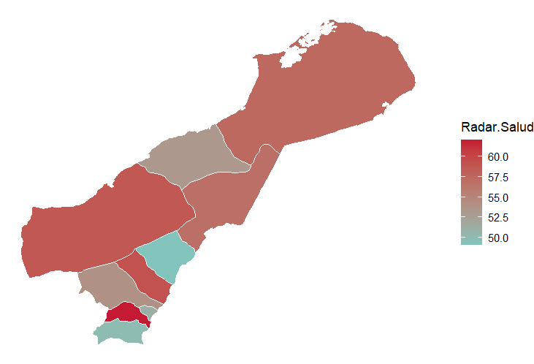
La Guajira – Radar de Salud
Top de municipios con el mayor valor en el Radar de Salud
Subcomponentes del Radar
Subcomponentes de Corrupción
Subcomponentes de Salud
Municipio | PDET | Radar. Salud | Corrupción | Vulneración Salud | Corrupción Observable | Corrupción Oculta | Capacidad Institucional | Acceso, Prestación del Servicio y Gestión | Indicadores de Vigilancia Epidemiológica
Villanueva | No | 62,0 | 58,8 | 66,9 | 3,1 | 62,9 | 49,4 | 43,3 | 90,5
Dibulla | Si | 60,4 | 61,1 | 59,5 | 1,4 | 66,5 | 49,4 | 48,5 | 70,6
Fonseca | Si | 59,2 | 62,0 | 54,9 | 6,4 | 65,5 | 49,4 | 44,6 | 65,2
Riohacha | No | 58,8 | 67,5 | 45,7 | 13,2 | 69,4 | 49,4 | 45,3 | 46,0
Uribia | No | 57,4 | 63,6 | 48,2 | 1,4 | 69,6 | 49,4 | 58,0 | 38,3
Maicao | No | 56,9 | 62,2 | 48,9 | 5,1 | 66,3 | 49,4 | 51,1 | 46,7
San Juan del Cesar | Si | 53,9 | 61,1 | 43,2 | 3,7 | 65,5 | 49,4 | 44,2 | 42,3
Manaure | No | 53,3 | 57,6 | 47,0 | 0,9 | 62,3 | 49,4 | 55,0 | 38,9
El Molino | No | 51,2 | 58,4 | 40,4 | 0,6 | 63,5 | 49,4 | 52,2 | 28,5
Urumita | No | 50,0 | 60,9 | 33,7 | 9,1 | 62,9 | 49,4 | 42,5 | 24,8

Slide 21
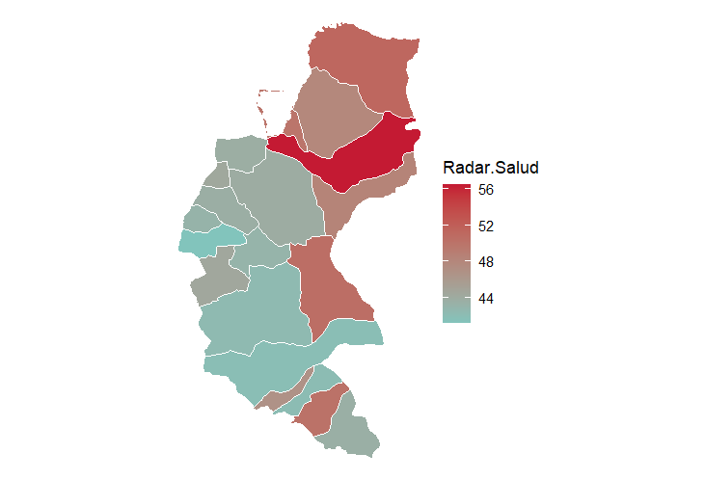
Magdalena – Radar de Salud
Top de municipios con el mayor valor en el Radar de Salud
Subcomponentes del Radar
Subcomponentes de Corrupción
Subcomponentes de Salud
Municipio | PDET | Radar. Salud | Corrupción | Vulneración Salud | Corrupción Observable | Corrupción Oculta | Capacidad Institucional | Acceso, Prestación del Servicio y Gestión | Indicadores de Vigilancia Epidemiológica
Zapayán | No | 59,4 | 49,5 | 74,2 | 4,8 | 51,2 | 46,1 | 48,3 | 100,0
Concordia | No | 58,8 | 48,0 | 74,8 | 0,6 | 51,2 | 46,1 | 49,6 | 100,0
Aracataca | Si | 56,5 | 51,5 | 64,0 | 4,6 | 53,7 | 46,1 | 42,5 | 85,5
Santa Marta | Si | 51,3 | 61,5 | 36,0 | 14,7 | 61,7 | 46,1 | 30,0 | 42,0
Ariguaní | No | 50,5 | 49,0 | 52,9 | 3,2 | 51,2 | 46,1 | 47,6 | 58,2
Guamal | No | 50,2 | 49,2 | 51,9 | 2,8 | 51,6 | 46,1 | 47,1 | 56,6
Puebloviejo | No | 49,9 | 48,5 | 52,0 | 1,8 | 51,2 | 46,1 | 47,8 | 56,2
Fundación | Si | 48,4 | 52,4 | 42,3 | 6,2 | 54,1 | 46,1 | 36,1 | 48,5
Ciénaga | Si | 47,9 | 57,0 | 34,3 | 5,0 | 60,5 | 46,1 | 33,7 | 34,9
San Zenón | No | 46,8 | 58,5 | 29,3 | 30,4 | 51,2 | 46,1 | 47,8 | 10,7

Slide 22
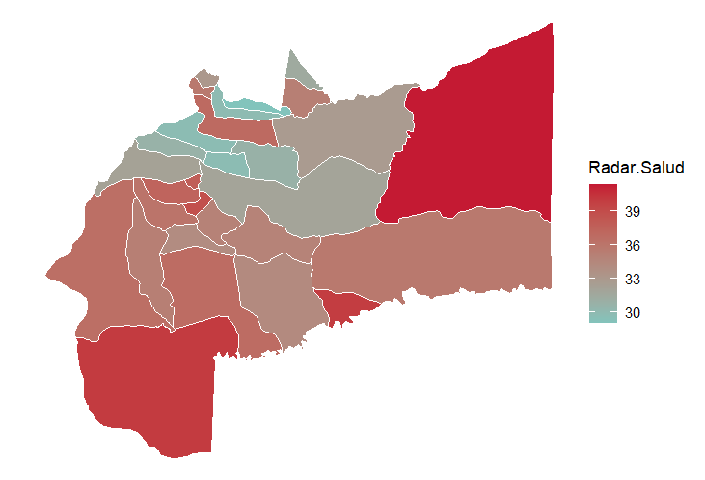
Meta – Radar de Salud
Top de municipios con el mayor valor en el Radar de Salud
Subcomponentes del Radar
Subcomponentes de Corrupción
Subcomponentes de Salud
Municipio | PDET | Radar.Salud | Corrupción | Vulneración Salud | Corrupción Observable | Corrupción Oculta | Capacidad Institucional | Acceso, Prestación del Servicio y Gestión | Indicadores de Vigilancia Epidemiológica
Puerto Gaitán | No | 41,4 | 39,6 | 44,1 | 12,2 | 34,1 | 54,1 | 32,8 | 55,4
La Macarena | Si | 40,1 | 47,2 | 29,4 | 20,6 | 39,8 | 54,1 | 45,0 | 13,9
Puerto Concordia | Si | 40,0 | 36,6 | 45,1 | 8,9 | 31,7 | 54,1 | 49,8 | 40,5
Granada | No | 38,8 | 33,7 | 46,4 | 3,7 | 30,4 | 54,1 | 37,9 | 54,9
El Dorado | No | 37,8 | 33,8 | 43,9 | 8,1 | 28,5 | 54,1 | 46,7 | 41,1
El Castillo | No | 37,4 | 33,7 | 43,0 | 0,8 | 31,6 | 54,1 | 47,8 | 38,2
Villavicencio | No | 36,9 | 42,3 | 28,9 | 13,3 | 36,9 | 54,1 | 25,6 | 32,2
Vistahermosa | Si | 36,8 | 35,8 | 38,3 | 3,6 | 33,0 | 54,1 | 48,0 | 28,6
Uribe | Si | 36,6 | 34,0 | 40,5 | 1,9 | 31,5 | 54,1 | 50,2 | 30,7
Lejanías | No | 36,1 | 33,5 | 40,1 | 2,1 | 30,8 | 54,1 | 48,6 | 31,7

Slide 23
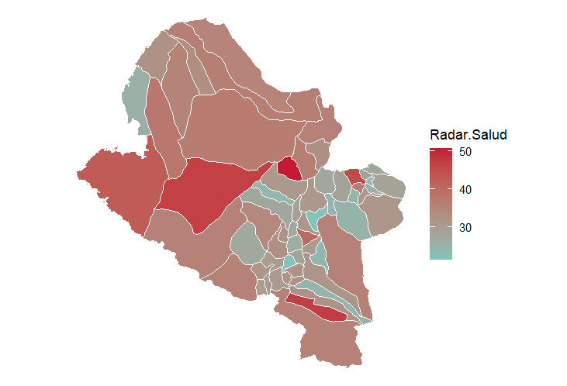
Nariño – Radar de Salud
Top de municipios con el mayor valor en el Radar de Salud
Subcomponentes del Radar
Subcomponentes de Corrupción
Subcomponentes de Salud
Municipio | PDET | Radar.Salud | Corrupción | Vulneración Salud | Corrupción Observable | Corrupción Oculta | Capacidad Institucional | Acceso, Prestación del Servicio y Gestión | Indicadores de Vigilancia Epidemiológica
Cumbitara | Si | 50,8 | 34,2 | 75,6 | 0,4 | 34,0 | 46,1 | 51,1 | 100,0
Potosí | No | 47,3 | 29,5 | 73,9 | 0,4 | 28,1 | 46,1 | 47,8 | 100,0
Barbacoas | Si | 46,8 | 38,5 | 59,2 | 1,6 | 38,8 | 46,1 | 37,0 | 81,5
La Unión | No | 45,6 | 30,7 | 67,9 | 2,5 | 28,7 | 46,1 | 35,7 | 100,0
San Andrés de Tumaco | Si | 42,7 | 43,8 | 41,0 | 2,6 | 45,0 | 46,1 | 37,0 | 44,9
Consacá | No | 40,4 | 30,4 | 55,5 | 2,9 | 28,1 | 46,1 | 10,9 | 100,0
Roberto Payán | Si | 37,6 | 39,1 | 35,3 | 0,4 | 40,0 | 46,1 | 47,3 | 23,3
Magüi | Si | 36,7 | 41,2 | 29,9 | 3,9 | 41,2 | 46,1 | 44,2 | 15,5
San Pedro de Cartago | No | 36,5 | 31,0 | 44,7 | 4,6 | 28,1 | 46,1 | 47,4 | 41,9
Policarpa | Si | 36,0 | 34,0 | 39,1 | 1,4 | 33,2 | 46,1 | 49,5 | 28,6

Slide 24
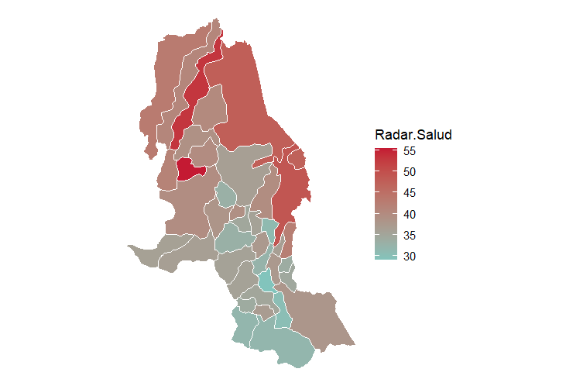
Norte de Santander – Radar de Salud
Top de municipios con el mayor valor en el Radar de Salud
Subcomponentes del Radar
Subcomponentes de Corrupción
Subcomponentes de Salud
Municipio | PDET | Radar.Salud | Corrupción | Vulneración Salud | Corrupción Observable | Corrupción Oculta | Capacidad Institucional | Acceso, Prestación del Servicio y Gestión | Indicadores de Vigilancia Epidemiológica
La Playa | No | 55,5 | 42,7 | 74,6 | 5,7 | 38,5 | 66,1 | 49,2 | 100,0
Teorama | Si | 53,2 | 48,2 | 60,7 | 2,5 | 46,7 | 66,1 | 49,1 | 72,4
Cúcuta | No | 49,0 | 55,1 | 39,9 | 10,4 | 52,0 | 66,1 | 32,1 | 47,6
Tibú | Si | 47,7 | 54,5 | 37,4 | 2,3 | 54,7 | 66,1 | 45,9 | 29,0
Puerto Santander | No | 47,3 | 49,7 | 43,7 | 24,7 | 38,9 | 66,1 | 35,4 | 51,9
El Carmen | Si | 43,1 | 49,1 | 34,1 | 6,6 | 46,1 | 66,1 | 47,3 | 20,9
Villa del Rosario | No | 42,3 | 42,3 | 42,3 | 3,2 | 39,1 | 66,1 | 44,1 | 40,5
Ocaña | No | 41,6 | 44,3 | 37,7 | 3,6 | 41,3 | 66,1 | 35,1 | 40,3
Convención | Si | 41,0 | 46,2 | 33,1 | 0,3 | 45,3 | 66,1 | 47,1 | 19,2
El Tarra | Si | 40,3 | 44,0 | 34,9 | 0,7 | 42,2 | 66,1 | 49,3 | 20,4

Slide 25
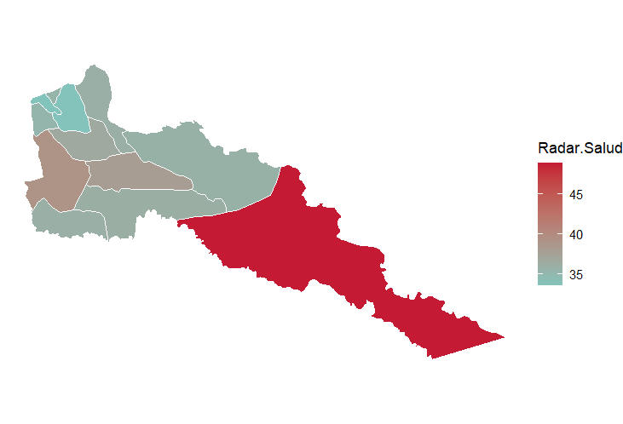
Putumayo – Radar de Salud
Radar de Salud por municipios
Subcomponentes del Radar
Subcomponentes de Corrupción
Subcomponentes de Salud
Municipio | PDET | Radar.Salud | Corrupción | Vulneración Salud | Corrupción Observable | Corrupción Oculta | Capacidad Institucional | Acceso, Prestación del Servicio y Gestión | Indicadores de Vigilancia Epidemiológica
Puerto Leguízamo | Si | 48,9 | 43,2 | 57,4 | 2,3 | 42,4 | 56,2 | 43,3 | 71,6
Orito | Si | 39,2 | 44,0 | 31,8 | 1,7 | 43,8 | 56,2 | 42,6 | 21,1
Puerto Caicedo | Si | 38,0 | 40,5 | 34,1 | 1,0 | 39,7 | 56,2 | 47,8 | 20,5
Villagarzón | Si | 36,7 | 41,3 | 29,7 | 3,7 | 39,5 | 56,2 | 40,6 | 18,8
Puerto Asís | Si | 36,1 | 43,0 | 25,8 | 2,3 | 42,2 | 56,2 | 32,0 | 19,6
Mocoa | Si | 35,9 | 43,4 | 24,7 | 7,7 | 40,4 | 56,2 | 28,9 | 20,4
Valle del Guamuez | Si | 35,9 | 40,8 | 28,6 | 1,0 | 40,1 | 56,2 | 41,0 | 16,2
Puerto Guzmán | Si | 35,8 | 40,4 | 28,9 | 0,4 | 39,7 | 56,2 | 45,7 | 12,1
Sibundoy | No | 35,3 | 37,8 | 31,7 | 4,5 | 34,7 | 56,2 | 47,4 | 15,9
Santiago | No | 35,3 | 33,6 | 37,7 | 1,0 | 31,1 | 56,2 | 52,0 | 23,5

Slide 26
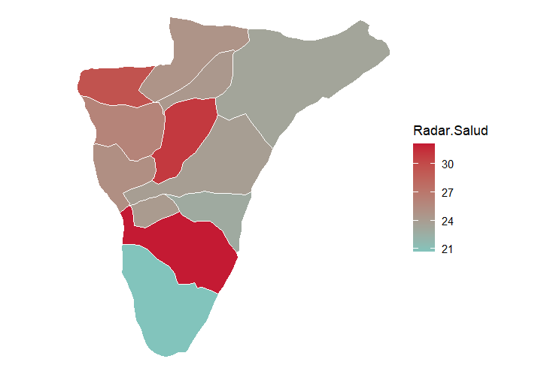
Quindío – Radar de Salud
Radar de Salud por municipios
Subcomponentes del Radar
Subcomponentes de Corrupción
Subcomponentes de Salud
Municipio | PDET | Radar. Salud | Corrupción | Vulneración Salud | Corrupción Observable | Corrupción Oculta | Capacidad Institucional | Acceso, Prestación del Servicio y Gestión | Indicadores de Vigilancia Epidemiológica
Pijao | No | 32,1 | 20,9 | 49,0 | 6,3 | 14,7 | 46,3 | 32,1 | 65,9
Armenia | No | 31,0 | 27,4 | 36,4 | 9,5 | 21,4 | 46,3 | 21,2 | 51,6
Quimbaya | No | 29,6 | 20,0 | 44,0 | 3,7 | 14,7 | 46,3 | 38,5 | 49,5
Montenegro | No | 26,0 | 19,7 | 35,5 | 2,9 | 14,7 | 46,3 | 36,1 | 34,9
La Tebaida | No | 25,2 | 19,6 | 33,5 | 2,7 | 14,7 | 46,3 | 33,5 | 33,4
Filandia | No | 24,8 | 18,9 | 33,5 | 0,6 | 14,7 | 46,3 | 36,3 | 30,7
Circasia | No | 24,4 | 19,6 | 31,6 | 1,2 | 15,3 | 46,3 | 26,6 | 36,7
Buenavista | No | 24,2 | 18,9 | 32,2 | 0,6 | 14,7 | 46,3 | 24,2 | 40,1
Calarcá | No | 23,9 | 20,1 | 29,7 | 3,9 | 14,7 | 46,3 | 27,4 | 31,9
Salento | No | 23,3 | 19,9 | 28,6 | 3,3 | 14,7 | 46,3 | 25,0 | 32,1

Slide 27
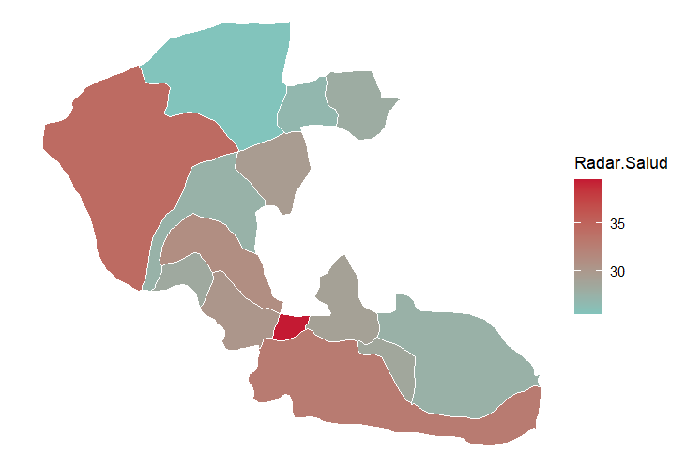
Risaralda – Radar de Salud
Radar de Salud por municipios
Subcomponentes del Radar
Subcomponentes de Corrupción
Subcomponentes de Salud
Municipio | PDET | Radar.Salud | Corrupción | Vulneración Salud | Corrupción Observable | Corrupción Oculta | Capacidad Institucional | Acceso, Prestación del Servicio y Gestión | Indicadores de Vigilancia Epidemiológica
La Virginia | No | 39,5 | 23,6 | 63,3 | 3,4 | 16,7 | 60,2 | 29,6 | 97,0
Pueblo Rico | No | 34,4 | 27,6 | 44,6 | 3,8 | 21,5 | 60,2 | 38,4 | 50,9
Pereira | No | 32,9 | 32,4 | 33,6 | 8,8 | 25,3 | 60,2 | 19,3 | 47,9
Santuario | No | 31,1 | 23,7 | 42,3 | 2,1 | 17,3 | 60,2 | 31,0 | 53,5
Balboa | No | 30,3 | 23,7 | 40,1 | 3,6 | 16,7 | 60,2 | 36,1 | 44,1
Belén de Umbría | No | 29,7 | 23,7 | 38,7 | 2,3 | 17,3 | 60,2 | 41,1 | 36,3
Marsella | No | 29,2 | 22,8 | 38,7 | 1,1 | 16,7 | 60,2 | 31,7 | 45,6
Dosquebradas | No | 28,6 | 29,3 | 27,5 | 4,5 | 23,4 | 60,2 | 20,2 | 34,7
La Celia | No | 28,4 | 23,8 | 35,2 | 2,5 | 17,3 | 60,2 | 32,6 | 37,8
Quinchía | No | 28,0 | 22,6 | 36,1 | 0,6 | 16,7 | 60,2 | 43,7 | 28,5

Slide 28
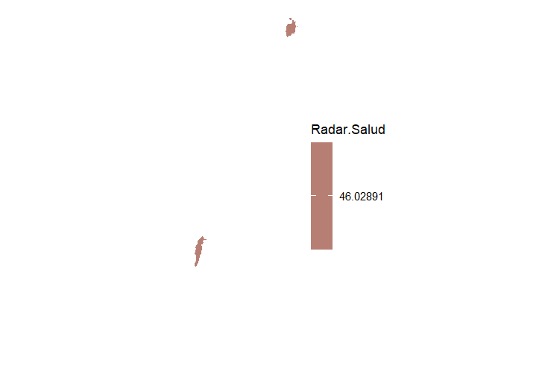
San Andrés y Providencia – Radar de Salud
Radar de Salud por municipios
Subcomponentes del Radar
Subcomponentes de Corrupción
Subcomponentes de Salud
Municipio | PDET | Radar.Salud | Corrupción | Vulneración Salud | Corrupción Observable | Corrupción Oculta | Capacidad Institucional | Acceso, Prestación del Servicio y Gestión | Indicadores de Vigilancia Epidemiológica
San Andrés y Providencia | No | 46,0 | 40,9 | 53,7 | 86,1 | 11,3 | 11,9 | 44,8 | 62,5

Slide 29
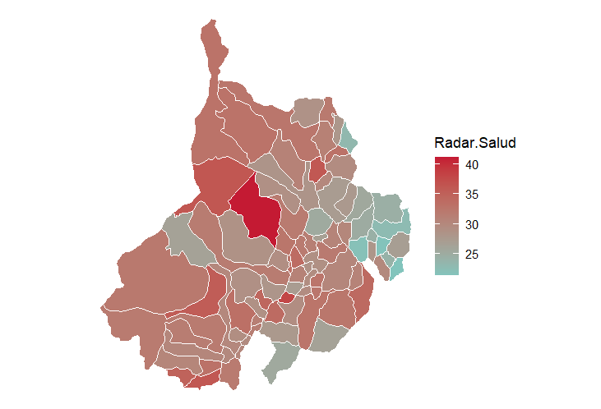
Santander – Radar de Salud
Top de municipios con el mayor valor en el Radar de Salud
Subcomponentes del Radar
Subcomponentes de Corrupción
Subcomponentes de Salud
Municipio | PDET | Radar.Salud | Corrupción | Vulneración Salud | Corrupción Observable | Corrupción Oculta | Capacidad Institucional | Acceso, Prestación del Servicio y Gestión | Indicadores de Vigilancia Epidemiológica
San Vicente de Chucurí | No | 41,2 | 29,3 | 59,1 | 3,1 | 24,7 | 56,4 | 44,7 | 73,5
Guapotá | No | 38,0 | 28,5 | 52,2 | 2,2 | 24,1 | 56,4 | 44,7 | 59,7
Barrancabermeja | No | 36,3 | 38,6 | 33,0 | 12,2 | 32,3 | 56,4 | 25,3 | 40,7
Bucaramanga | No | 36,2 | 42,9 | 26,2 | 20,1 | 34,2 | 56,4 | 20,4 | 31,9
Albania | No | 36,2 | 30,6 | 44,5 | 8,2 | 24,1 | 56,4 | 47,0 | 42,0
Landázuri | No | 35,6 | 33,6 | 38,7 | 16,8 | 24,1 | 56,4 | 45,8 | 31,6
Florián | No | 34,9 | 30,6 | 41,5 | 8,2 | 24,1 | 56,4 | 46,9 | 36,0
Contratación | No | 34,5 | 31,3 | 39,3 | 10,2 | 24,1 | 56,4 | 44,4 | 34,2
Onzaga | No | 34,0 | 29,4 | 40,9 | 2,3 | 25,2 | 56,4 | 46,7 | 35,1
Guadalupe | No | 33,9 | 30,4 | 39,2 | 7,6 | 24,1 | 56,4 | 48,3 | 30,2

Slide 30
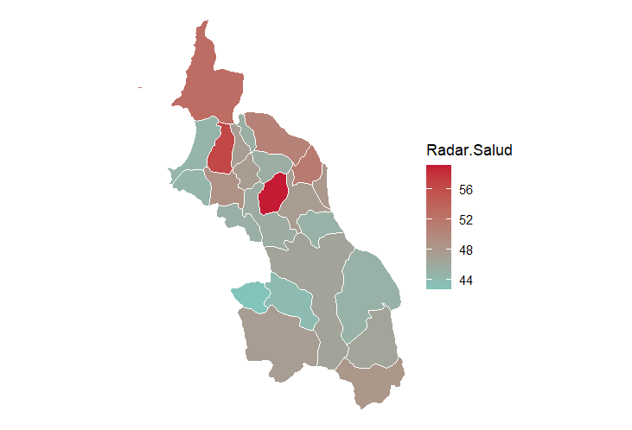
Sucre – Radar de Salud
Top de municipios con el mayor valor en el Radar de Salud
Subcomponentes del Radar
Subcomponentes de Corrupción
Subcomponentes de Salud
Municipio | PDET | Radar. Salud | Corrupción | Vulneración Salud | Corrupción Observable | Corrupción Oculta | Capacidad Institucional | Acceso, Prestación del Servicio y Gestión | Indicadores de Vigilancia Epidemiológica
San Juan de Betulia | No | 59,2 | 51,7 | 70,4 | 6,9 | 54,3 | 39,1 | 47,5 | 93,3
Tolú Viejo | Si | 56,5 | 52,0 | 63,3 | 3,2 | 56,3 | 39,1 | 48,6 | 78,0
San Onofre | Si | 52,9 | 57,3 | 46,3 | 3,5 | 62,8 | 39,1 | 49,7 | 42,8
San Pedro | No | 51,4 | 60,9 | 37,1 | 22,7 | 58,9 | 39,1 | 48,0 | 26,1
Ovejas | Si | 50,7 | 58,4 | 39,1 | 11,7 | 60,6 | 39,1 | 49,4 | 28,8
Sincelejo | No | 48,9 | 58,6 | 34,2 | 12,3 | 60,6 | 39,1 | 36,6 | 31,8
Guaranda | No | 48,3 | 54,7 | 38,6 | 4,3 | 59,1 | 39,1 | 49,6 | 27,7
Buenavista | No | 47,9 | 56,3 | 35,4 | 19,9 | 54,3 | 39,1 | 48,1 | 22,7
Morroa | Si | 47,6 | 55,1 | 36,3 | 8,4 | 57,9 | 39,1 | 46,4 | 26,3
Colosó | Si | 47,5 | 51,7 | 41,2 | 2,4 | 56,3 | 39,1 | 47,2 | 35,2

Slide 31
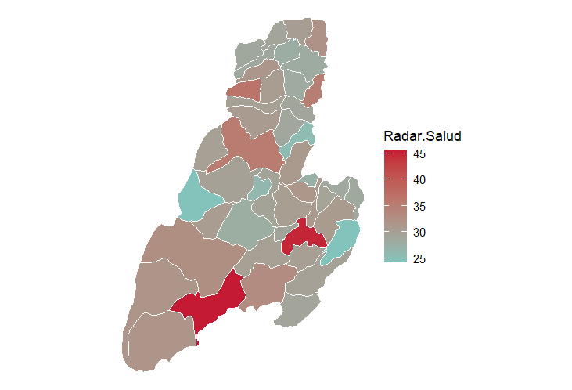
Tolima – Radar de Salud
Top de municipios con el mayor valor en el Radar de Salud
Subcomponentes del Radar
Subcomponentes de Corrupción
Subcomponentes de Salud
Municipio | PDET | Radar.Salud | Corrupción | Vulneración Salud | Corrupción Observable | Corrupción Oculta | Capacidad Institucional | Acceso, Prestación del Servicio y Gestión | Indicadores de Vigilancia Epidemiológica
Ataco | Si | 45,6 | 27,7 | 72,6 | 3,6 | 23,1 | 52,9 | 45,2 | 100,0
Purificación | No | 45,0 | 29,6 | 68,0 | 16,5 | 19,9 | 52,9 | 36,1 | 100,0
Murillo | No | 36,4 | 34,5 | 39,4 | 28,9 | 20,5 | 52,9 | 44,6 | 34,2
Ibagué | No | 35,4 | 40,5 | 27,6 | 28,5 | 28,3 | 52,9 | 18,3 | 36,9
Ambalema | No | 35,0 | 34,5 | 35,8 | 31,7 | 19,3 | 52,9 | 38,1 | 33,5
Natagaima | No | 32,9 | 26,1 | 43,1 | 5,2 | 20,5 | 52,9 | 37,3 | 49,0
Chaparral | Si | 32,6 | 33,7 | 31,0 | 6,9 | 29,2 | 52,9 | 38,3 | 23,6
Palocabildo | No | 32,3 | 24,7 | 43,7 | 3,8 | 19,3 | 52,9 | 46,6 | 40,9
Honda | No | 32,1 | 27,3 | 39,2 | 11,3 | 19,3 | 52,9 | 28,6 | 49,8
Rioblanco | Si | 31,7 | 30,1 | 33,9 | 5,0 | 25,6 | 52,9 | 47,6 | 20,3

Slide 32
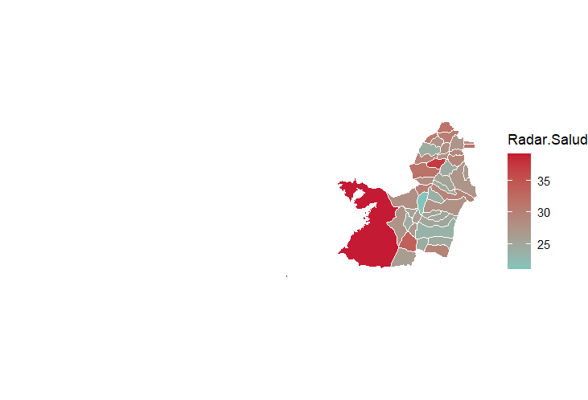
Valle del Cauca – Radar de Salud
Top de municipios con el mayor valor en el Radar de Salud
Subcomponentes del Radar
Subcomponentes de Corrupción
Subcomponentes de Salud
Municipio | PDET | Radar. Salud | Corrupción | Vulneración Salud | Corrupción Observable | Corrupción Oculta | Capacidad Institucional | Acceso, Prestación del Servicio y Gestión | Indicadores de Vigilancia Epidemiológica
Buenaventura | Si | 39,3 | 40,5 | 37,6 | 6,3 | 37,1 | 56,9 | 26,1 | 49,0
Roldanillo | No | 37,3 | 26,3 | 53,9 | 9,2 | 18,1 | 56,9 | 36,2 | 71,7
Cali | No | 33,6 | 37,7 | 27,5 | 18,3 | 28,5 | 56,9 | 17,5 | 37,6
Bolívar | No | 31,7 | 26,6 | 39,5 | 3,4 | 21,1 | 56,9 | 39,8 | 39,2
Alcalá | No | 31,7 | 25,1 | 41,6 | 7,3 | 17,5 | 56,9 | 40,0 | 43,2
El Águila | No | 31,5 | 23,5 | 43,6 | 1,4 | 18,1 | 56,9 | 45,2 | 41,9
El Cairo | No | 30,7 | 24,5 | 39,9 | 2,9 | 18,7 | 56,9 | 42,9 | 36,8
Ansermanuevo | No | 30,2 | 23,5 | 40,3 | 1,5 | 18,1 | 56,9 | 36,7 | 43,9
Riofrío | No | 30,0 | 23,8 | 39,4 | 2,1 | 18,1 | 56,9 | 31,9 | 46,9
Florida | Si | 29,5 | 29,7 | 29,2 | 3,4 | 24,9 | 56,9 | 25,2 | 33,2

Slide 33
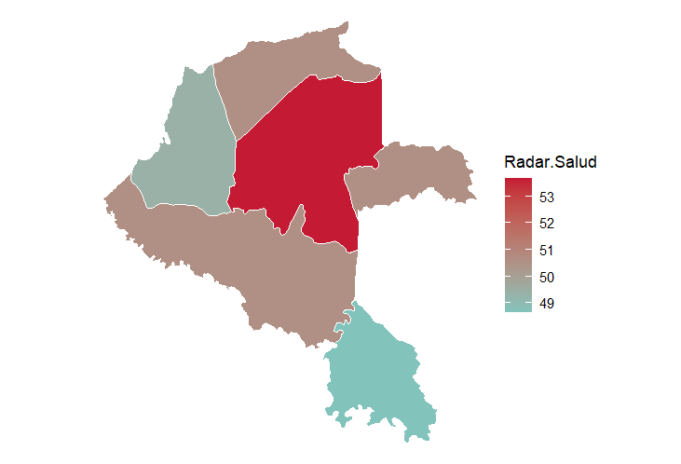
Vaupés – Radar de Salud
Radar de Salud por municipios
Subcomponentes del Radar
Subcomponentes de Corrupción
Subcomponentes de Salud
Municipio | PDET | Radar.Salud | Corrupción | Vulneración Salud | Corrupción Observable | Corrupción Oculta | Capacidad Institucional | Acceso, Prestación del Servicio y Gestión | Indicadores de Vigilancia Epidemiológica
Mitú | No | 53,7 | 59,3 | 45,2 | 3,9 | 57,6 | 79,5 | 49,8 | 40,5
Carurú | No | 49,4 | 59,7 | 33,9 | 4,5 | 57,8 | 79,5 | 52,9 | 14,9
Taraira | No | 48,7 | 57,2 | 35,9 | 0,0 | 56,6 | 79,5 | 51,3 | 20,6

Slide 34
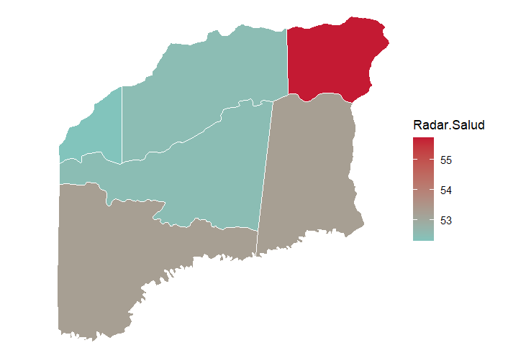
Vichada – Radar de Salud
Top de municipios con el mayor valor en el Radar de Salud
Subcomponentes del Radar
Subcomponentes de Corrupción
Subcomponentes de Salud
Municipio | PDET | Radar.Salud | Corrupción | Vulneración Salud | Corrupción Observable | Corrupción Oculta | Capacidad Institucional | Acceso, Prestación del Servicio y Gestión | Indicadores de Vigilancia Epidemiológica
Puerto Carreño | No | 55,7 | 70,0 | 34,3 | 14,6 | 75,5 | 29,9 | 37,3 | 31,2
Mitú | No | 53,7 | 59,3 | 45,2 | 3,9 | 57,6 | 79,5 | 49,8 | 40,5
La Primavera | No | 52,5 | 65,0 | 33,8 | 2,9 | 74,4 | 29,9 | 42,6 | 25,0
Cumaribo | No | 52,5 | 64,8 | 34,0 | 0,7 | 75,1 | 29,9 | 14,0 | 54,0
Santa Rosalía | No | 52,3 | 65,6 | 32,5 | 4,6 | 74,4 | 29,9 | 40,8 | 24,2
Carurú | No | 49,4 | 59,7 | 33,9 | 4,5 | 57,8 | 79,5 | 52,9 | 14,9
Taraira | No | 48,7 | 57,2 | 35,9 | 0,0 | 56,6 | 79,5 | 51,3 | 20,6

Slide 35

Gracias!

